Slide 1
Disease Association Analysis
2026. 08. 14
JangHoon Chun
Department of, Medical Device Engineering & Management
Gangnam Severance Hospital,
Yonsei University College of Medicine

Slide 2
Research Summary
clinic4에 AEC 정보를 더하면 HTN·DM·CKD 진단 예측력이 개선된다 — 특히 External 검증에서 뚜렷
External: HTN Δ+0.013(p=0.037)·DM Δ+0.035(p=0.002) 유의개선, CKD Δ+0.014(p=0.139) 비유의
Internal: DM만 확실(p=0.009), HTN 경계선(p=0.088), CKD 비유의(p=0.130)
요약 방법: AEC 곡선을 FPCA 6개 성분으로 압축(elbow 참고값 n=3보다 넉넉하게 고정 채택) — 3질환 동일 방법
검증 원칙: 모델은 internal OOF로만 선택, external은 동결모델 1회 검증
한계: CT 장비 종류별 성능 편차 존재 — 추가 검증 필요

Slide 3
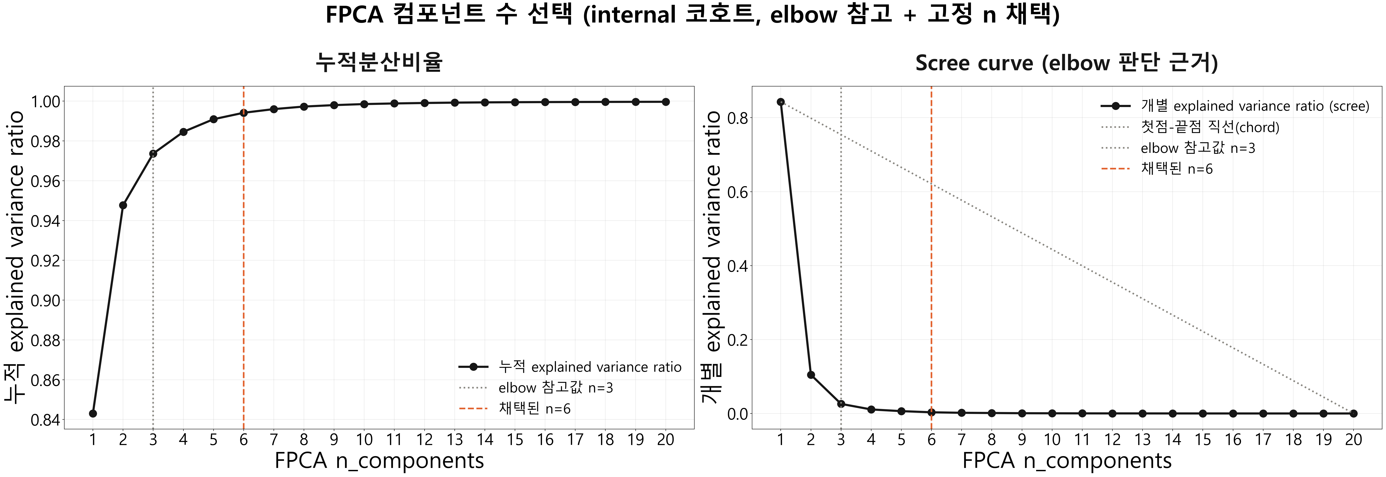
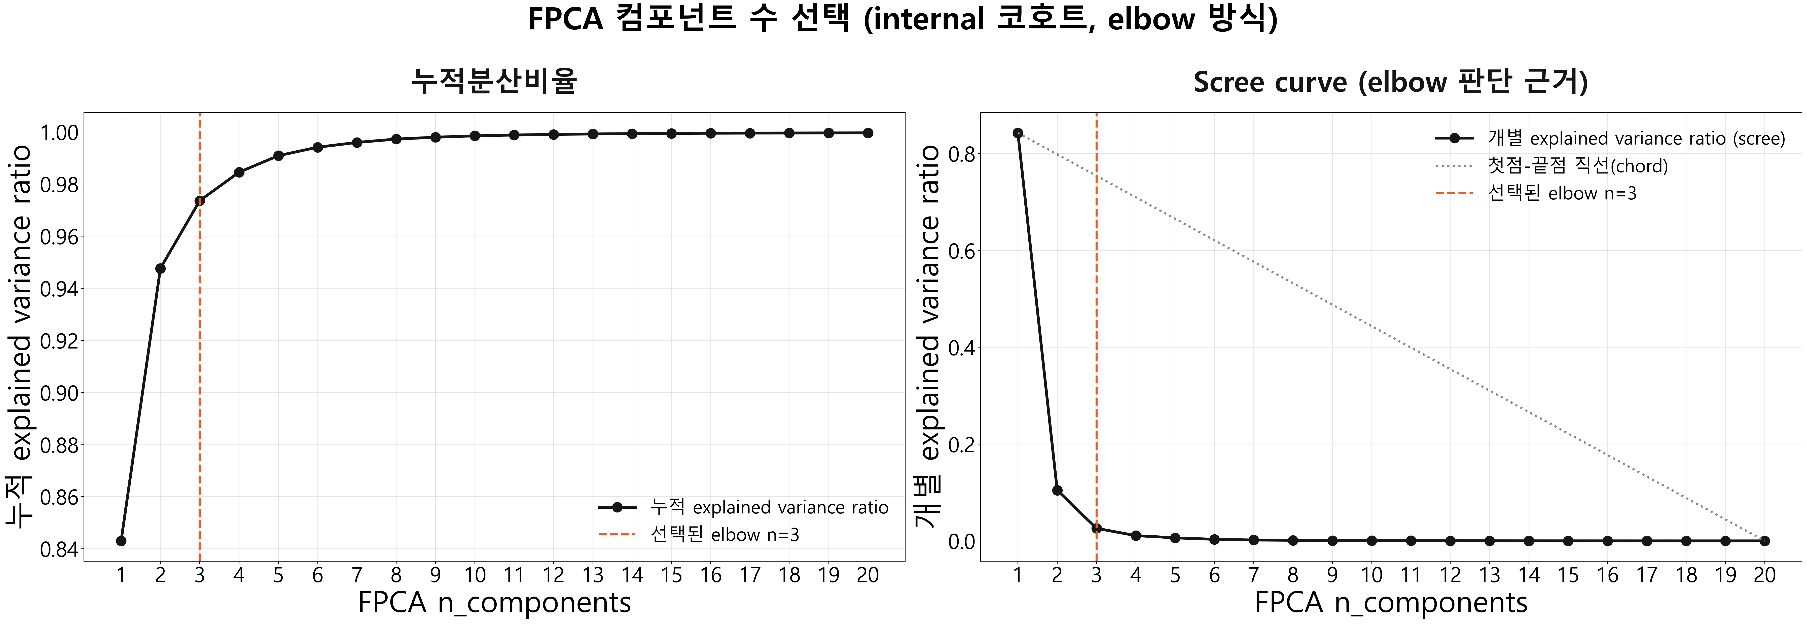
FPCA 컴포넌트 수 선택 근거 (n=6, 고정 채택)
AEC 곡선을 숫자 6개로 요약 — elbow 참고값(n=3)보다 넉넉하게 고정 채택
예측 성능이 아닌 '곡선 모양' 자체의 꺾이는 지점(elbow)은 참고용으로만 계산
elbow(Kneedle) 참고값은 n=3(chord-거리 0.611, 최대)이나, 실제 채택 n_components는 6(사용자 결정)
n=6에서 분산의 99.4% 설명(elbow n=3의 97.4%보다 여유 있게 포함)
누적분산: n=1 84.3%, n=3(elbow 참고) 97.36%, n=6(채택) 99.42%, n=7 99.60%

Slide 4
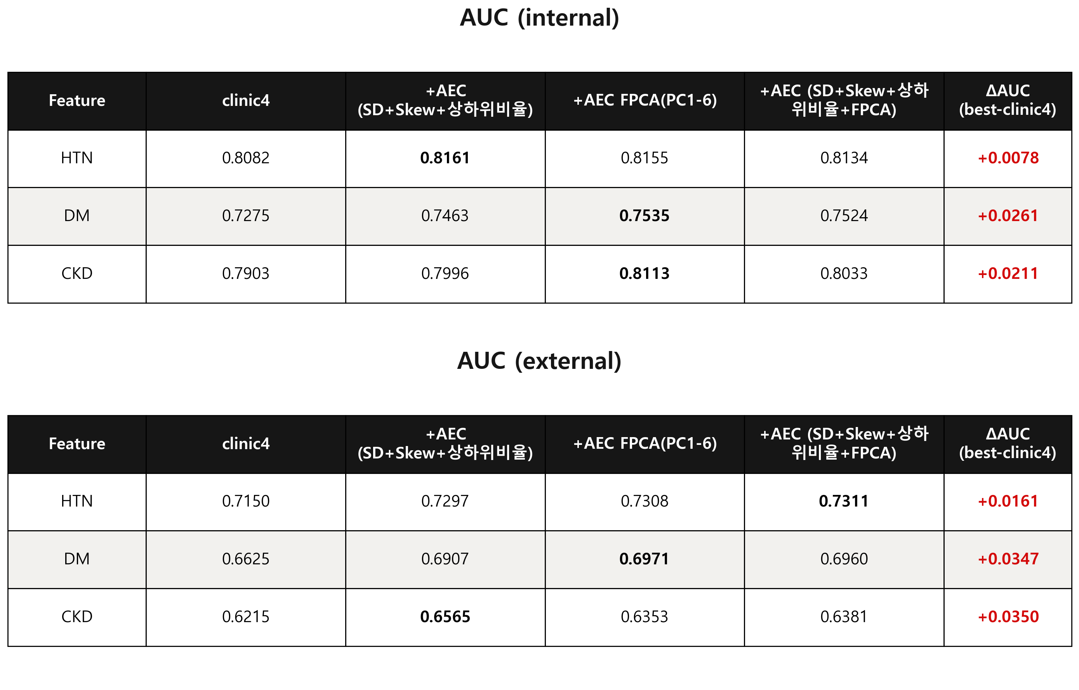
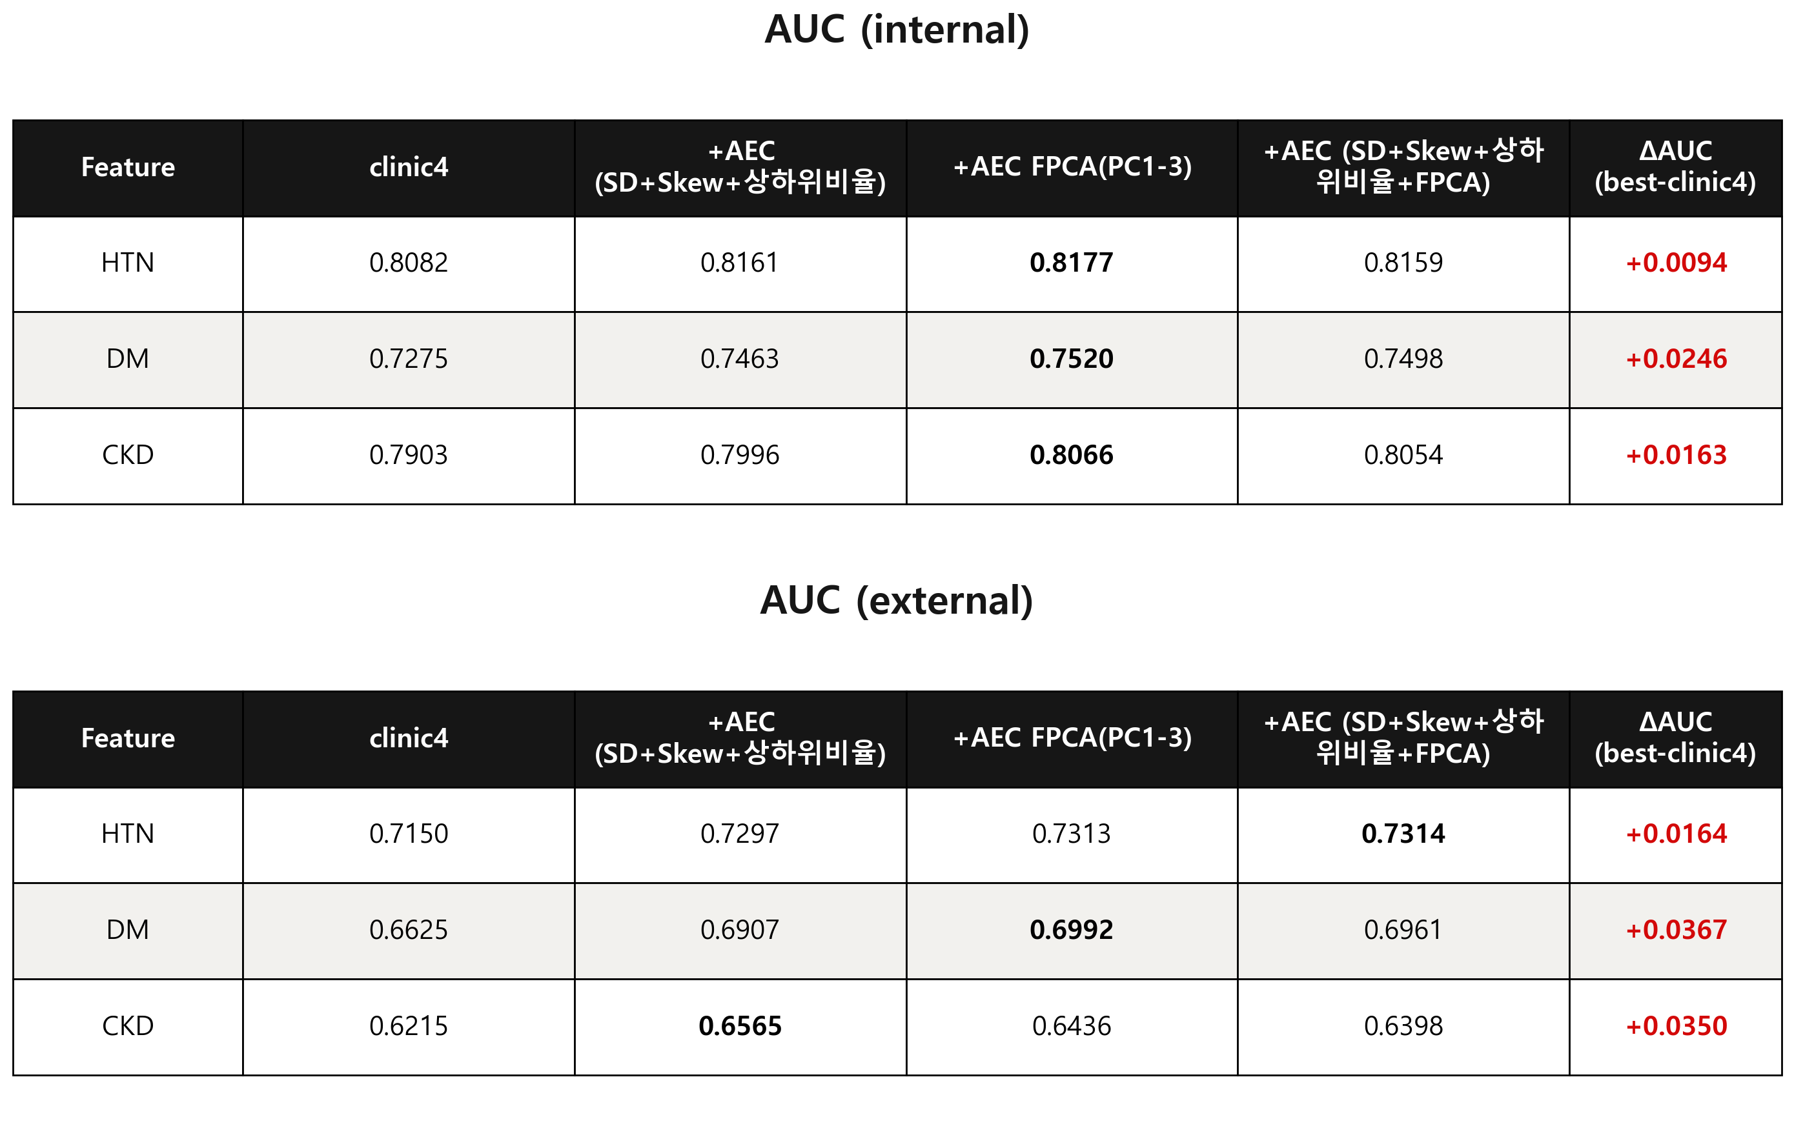
AEC Feature 후보별 AUC 비교
AEC 정보를 더하면 항상 더 좋아진다
4가지 방법 모두 clinic4보다 AUC 높음
질환·병원 상관없이 동일한 패턴

Slide 5
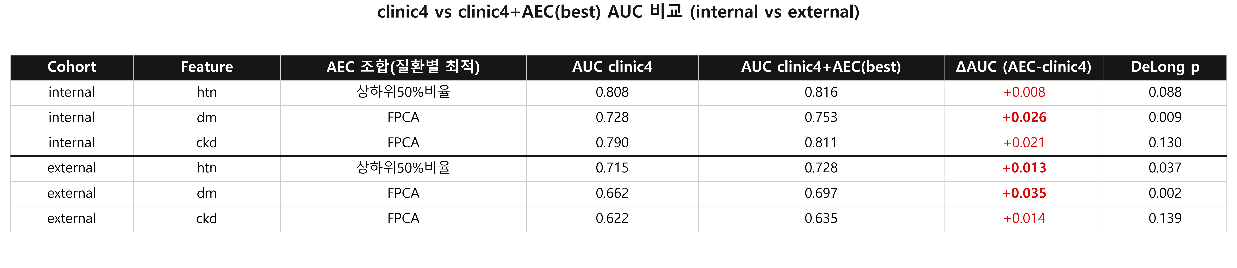
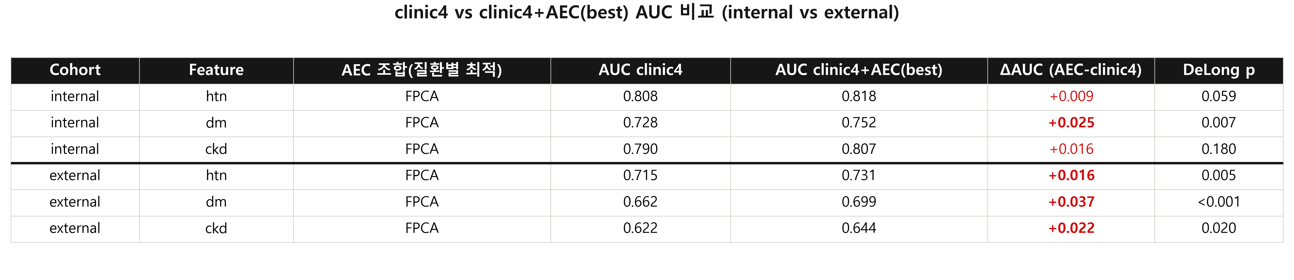
AUC 비교표 — Internal & External (DeLong test)
Internal: DM만 확실히 개선, HTN·CKD는 비유의
External: HTN·DM 유의하게 개선, CKD는 비유의
HTN·DM은 다른 병원 데이터에서도 재현, CKD는 비유의(검정력 부족 가능성)

Slide 6
분류 Threshold 기준 — Youden's J
양성/음성을 가르는 기준: Youden's J
Youden's J = Sensitivity + Specificity − 1 최대화 지점
민감도·특이도의 균형점 — 민감도 90% 고정 같은 기준 아님
threshold 탐색: internal OOF에서만 → external은 재탐색 없이 동결 적용
clinic4 / clinic4+AEC(best)는 각자 독립적으로 threshold 산출(서로 다른 값)
대안: 고정 Sensitivity 90%(검진 목적) — 본 분석은 미채택

Slide 7
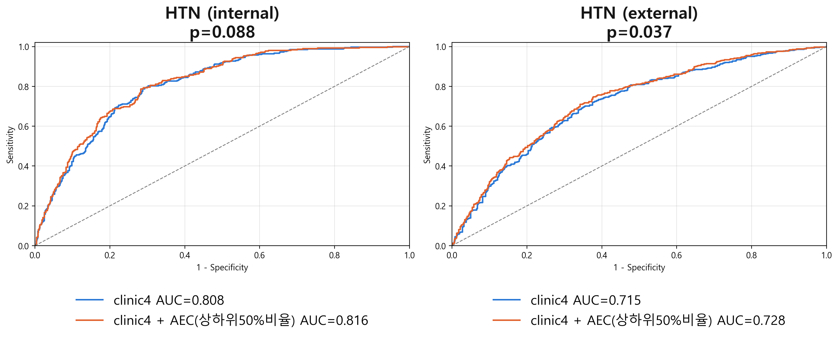
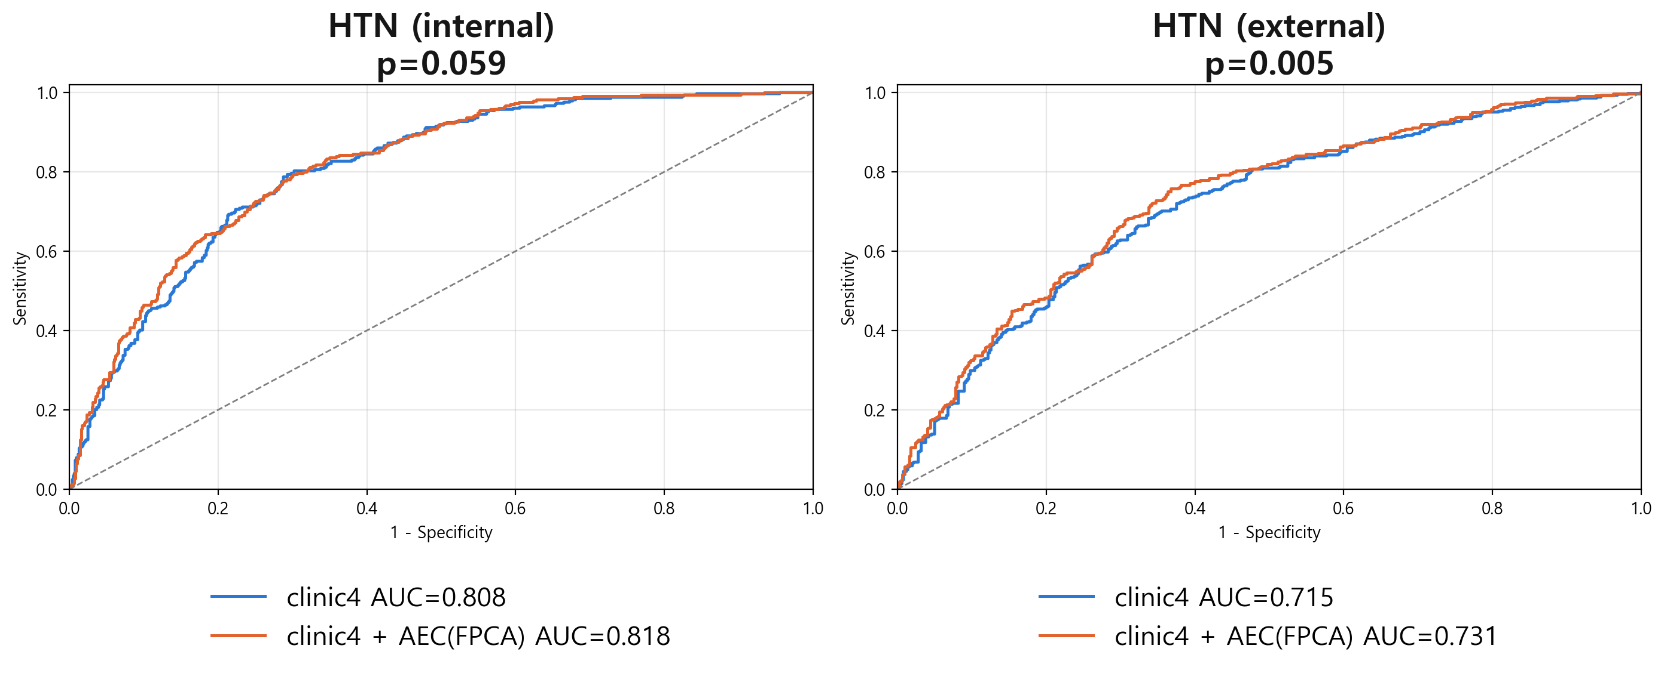
HTN — ROC Curve (Internal / External)
HTN: 다른 병원(External)에서 개선 효과가 더 뚜렷(Δ+0.013, p=0.037)
Internal은 근소한 개선, 경계선 수준(Δ+0.008, p=0.088)
Se/Sp/Acc(clinic4+AEC) — Internal 0.787/0.717/0.739, External 0.739/0.625/0.677
cf. clinic4 — Internal 0.793/0.707/0.733, External 0.736/0.599/0.662

Slide 8
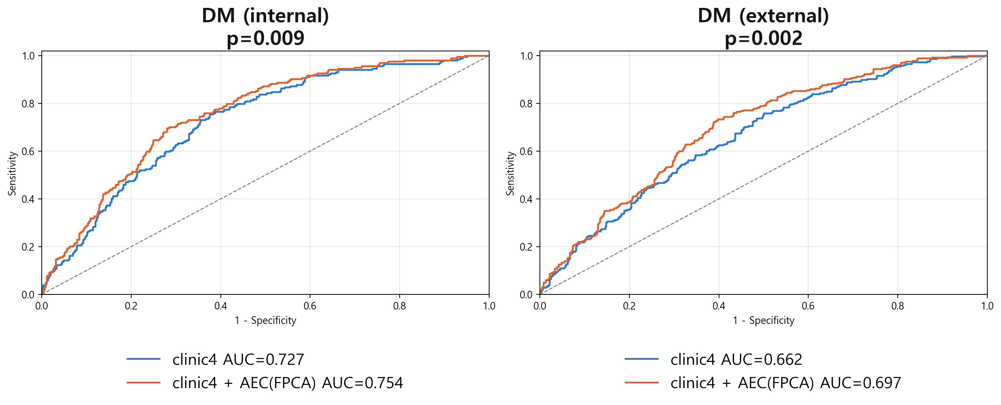
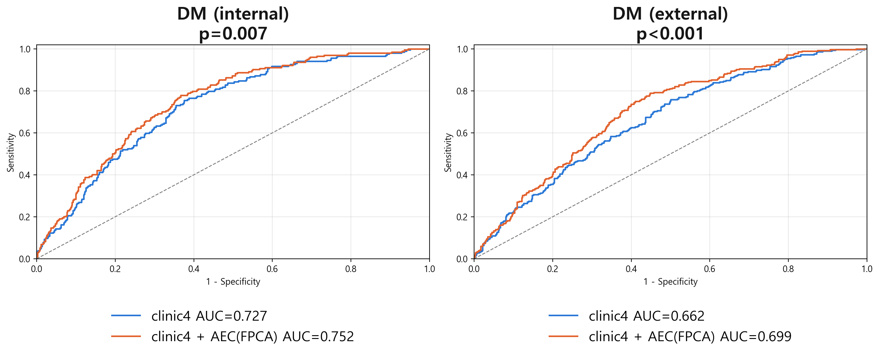
DM — ROC Curve (Internal / External)
DM: 가장 일관되고 확실한 개선(Internal Δ+0.026 p=0.009, External Δ+0.035 p=0.002)
Internal·External 두 병원 모두에서 유의하게 개선
Se/Sp/Acc(clinic4+AEC) — Internal 0.701/0.716/0.713, External 0.628/0.676/0.661
cf. clinic4 — Internal 0.755/0.624/0.649, External 0.705/0.530/0.584

Slide 9
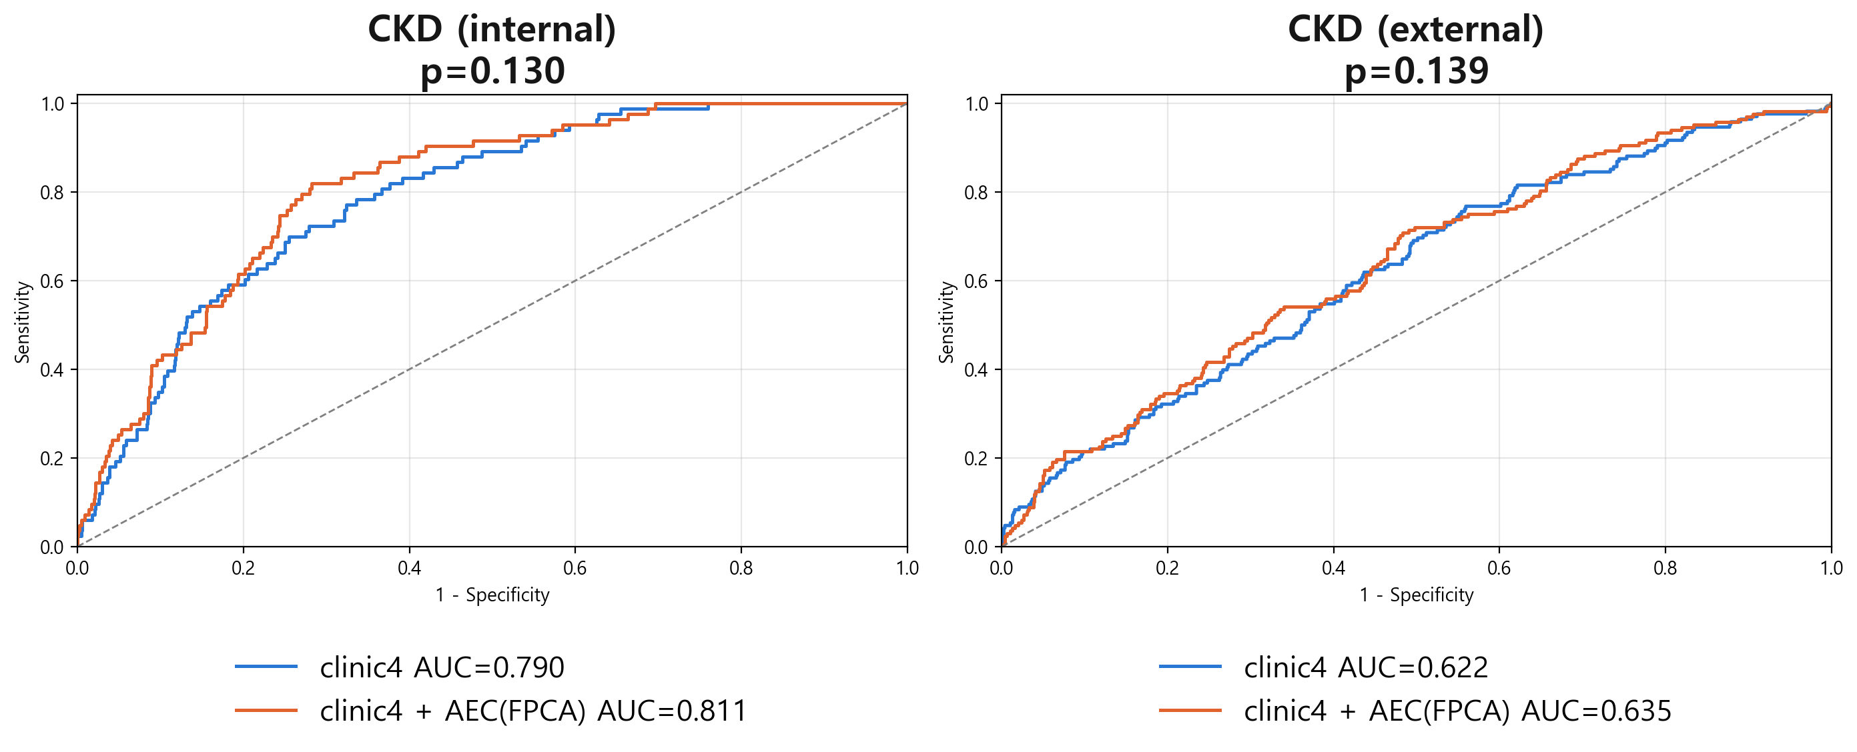
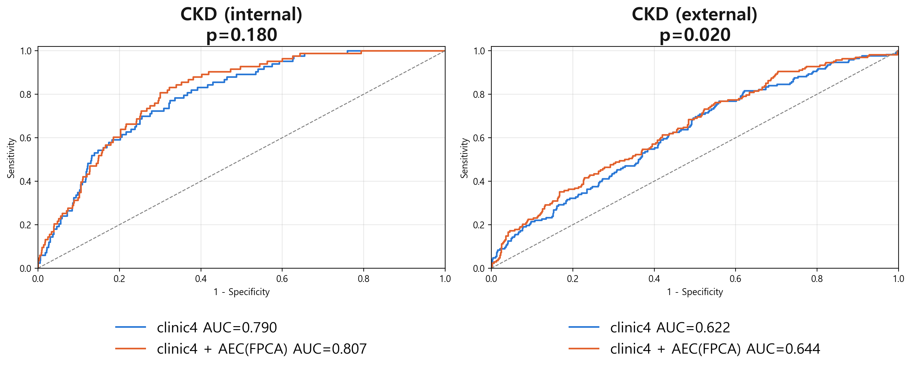
CKD — ROC Curve (Internal / External)
CKD: AUC는 개선되나 Internal·External 모두 통계적으로 비유의(p=0.130/0.139)
유병률 7.6%(강남)·18.1%(신촌)로 양성 표본이 적어 검정력 부족 가능성
Se/Sp/Acc(clinic4+AEC) — Internal 0.819/0.718/0.726, External 0.542/0.628/0.612
cf. clinic4 — Internal 0.783/0.664/0.673, External 0.613/0.565/0.573

Slide 10
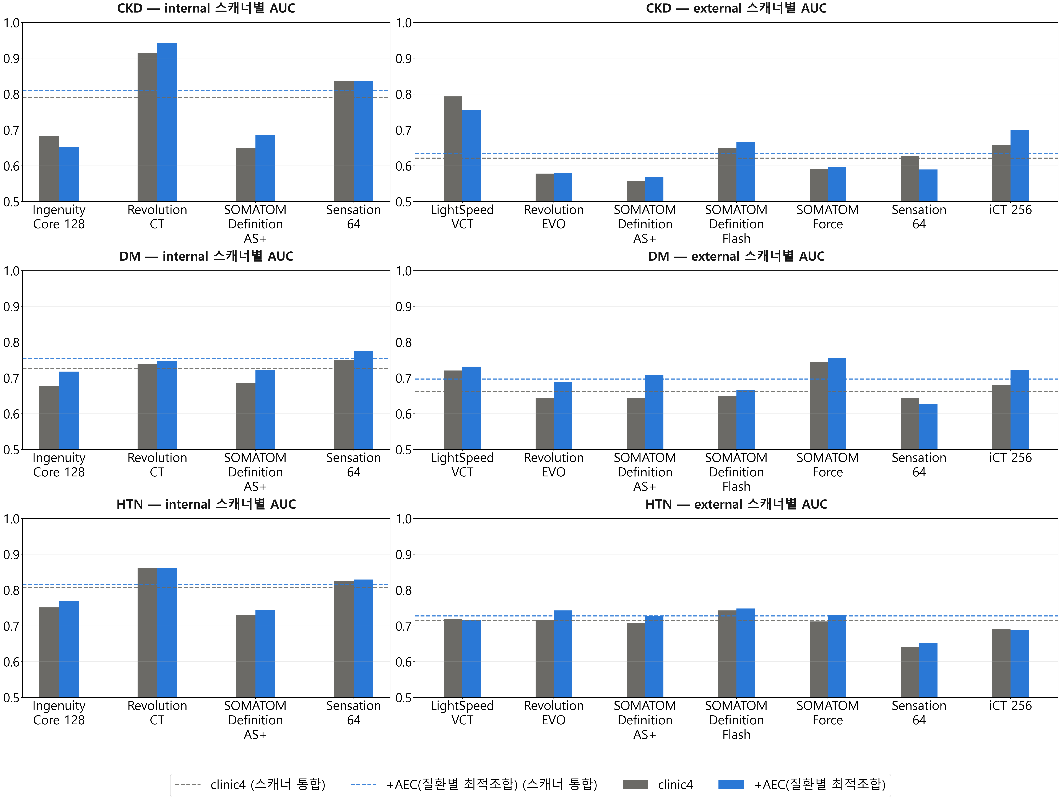
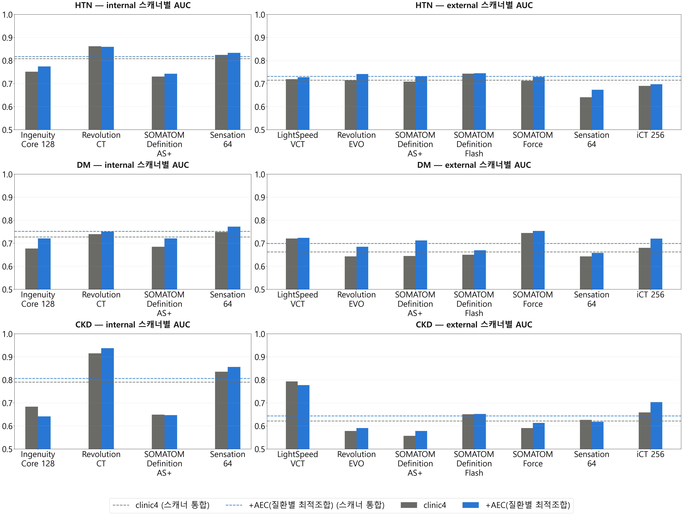
스캐너별 서브그룹 AUC (n≥30)

Slide 11
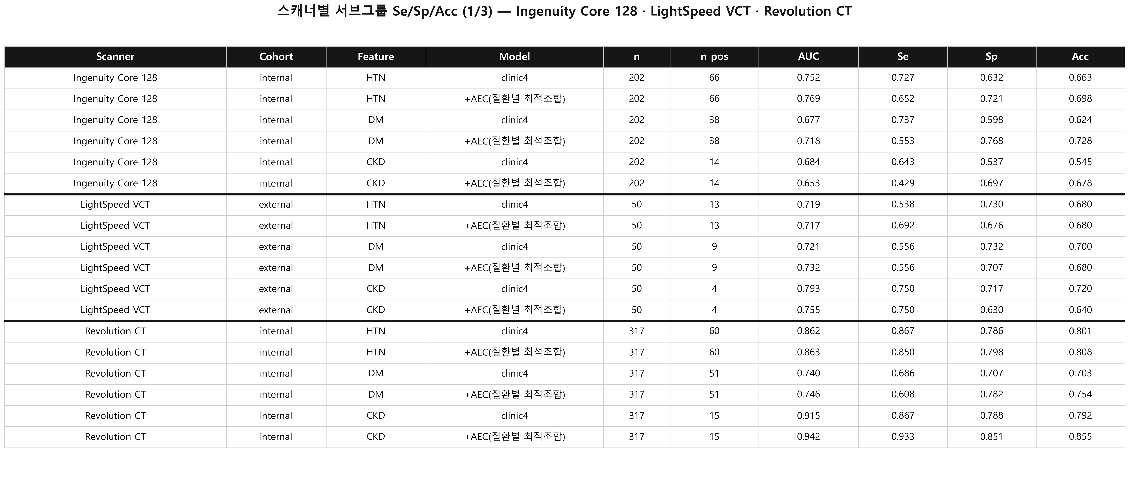
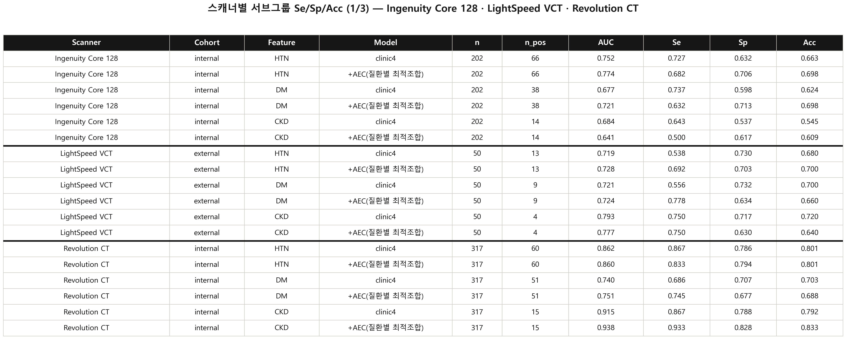
스캐너별 서브그룹 Sens/Spec/Acc 비교

Slide 12
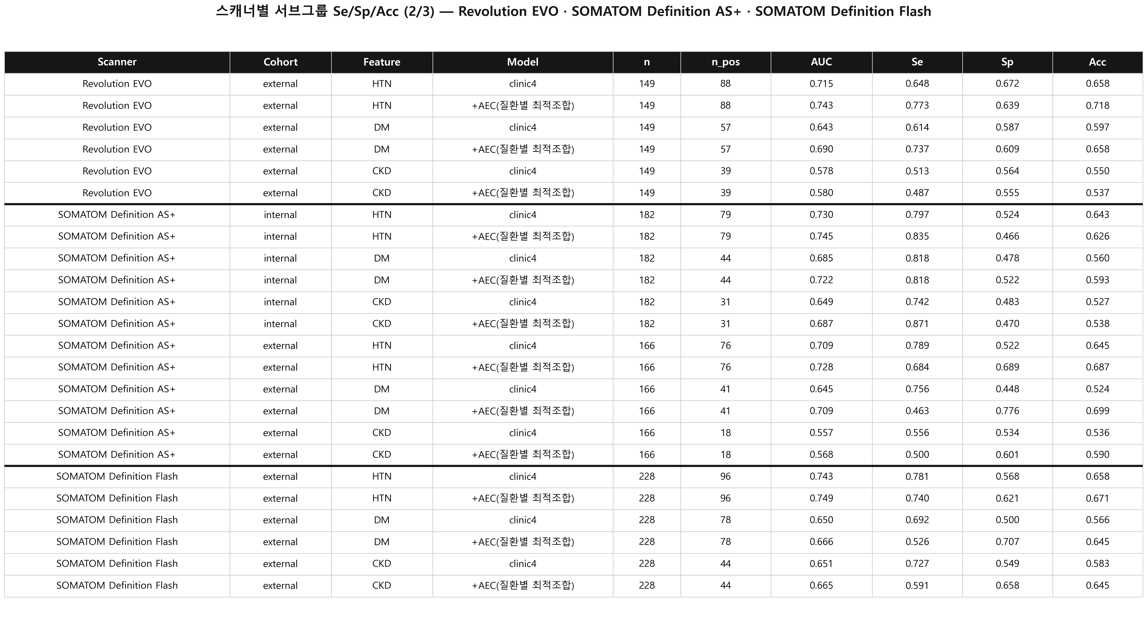


Slide 13
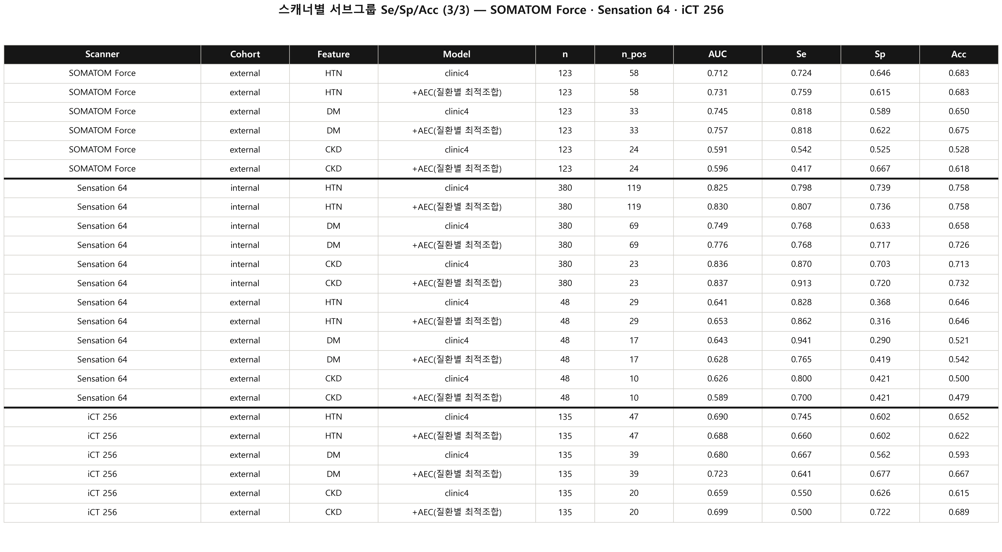
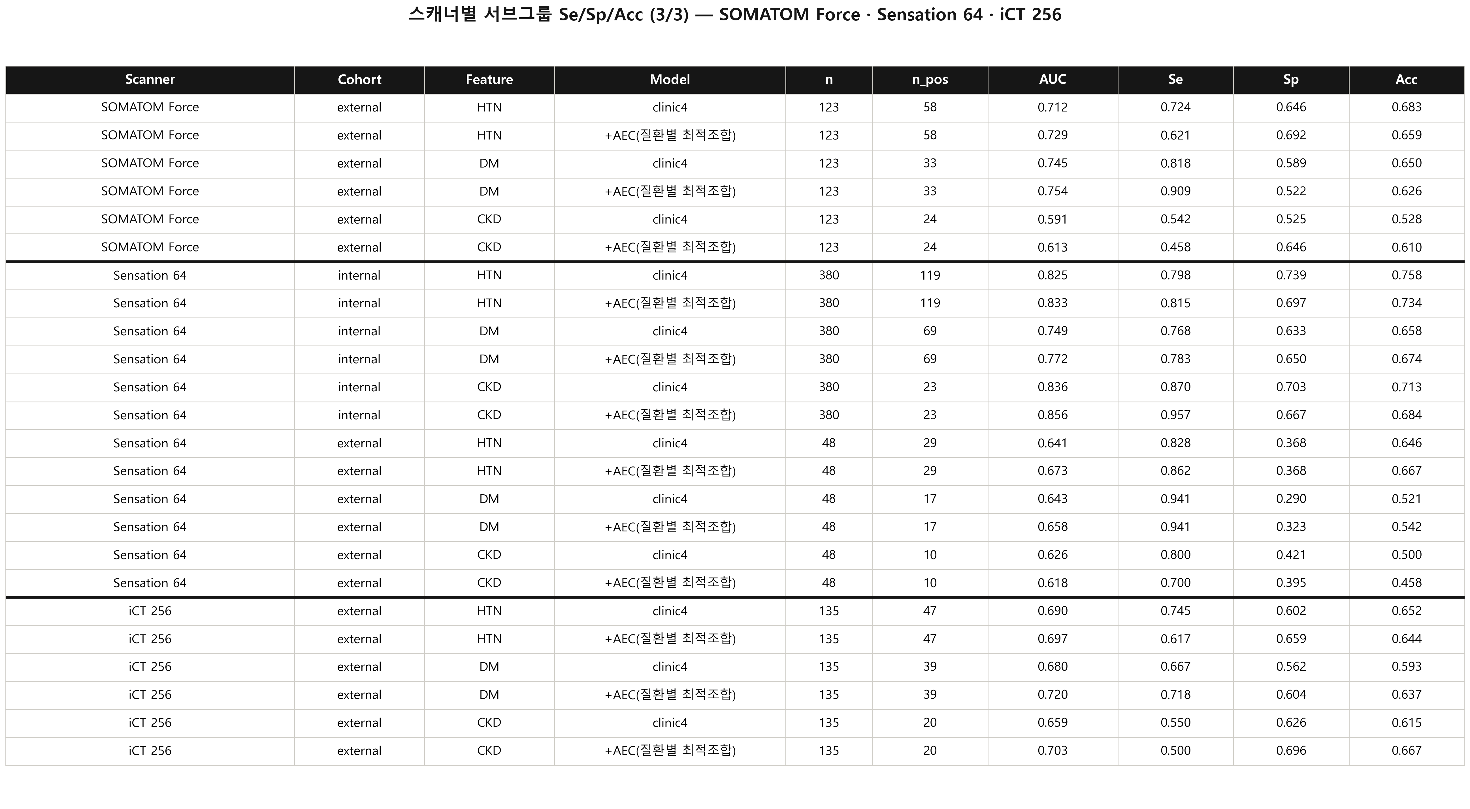

Slide 14
Summary & Conclusion
AEC 정보 추가는 다른 병원(External) 데이터에서 HTN·DM 개선 확인, CKD는 비유의
External: HTN·DM 유의개선, CKD는 비유의
Internal: DM만 확실, HTN은 경계선, CKD는 비유의
요약 방법: 곡선을 숫자 6개(FPCA)로 압축(elbow 참고 n=3 대신 고정 채택) — 3질환 동일 방법
다만 CT 장비 종류에 따른 성능 편차는 남아있어 추가 검증 필요
External Δ: DM +0.035(p=0.002) · HTN +0.013(p=0.037) · CKD +0.014(p=0.139) — CKD만 비유의
Internal Δ: DM +0.026(p=0.009) · HTN +0.008(p=0.088) · CKD +0.021(p=0.130)
모델선택: 질환별 internal OOF AUC만 사용, external은 동결모델 1회 검증(다중비교 낙관편향 방지)
Se/Sp/Acc threshold: Youden's J(internal 산출 → external 동결 적용)

Slide 15


